Slide 1
Использование ребусов при коррекции дисграфии на почве нарушения языкового анализа и синтеза.
Презентацию выполнили учителя-логопеды МБОУ СОШ № 8 им. Сибирцева А.Н. г.Сургута
Черкашина С.И., Новосёлова Л.А.

Slide 2
Ребус- это загадка,
в которой искомое слово или фраза изображены комбинацией фигур, букв или знаков.
С.И.Ожегов

Slide 3
Ребус- это оригинальное зашифрованное слово или фраза.
Путём логических выводов, звуко - буквенного анализа и выполнения определённых инструкций, выраженных символически, определяется новое слово или фраза.
Ребусы способствуют умственному развитию ребёнка, развитию зрительного и слухового внимания, восприятия, памяти.

Slide 4
Условные обозначения для решения ребусов
А=О и другие аналогичные обозначения – вместо одной буквы нужно читать другую.
Цифры обозначают порядок прочтения букв.
Запятые в начале или в конце слова- это буквы, которые не надо использовать при составлении слова.
Зачёркнутая буква- эту букву читать не нужно.

Slide 5
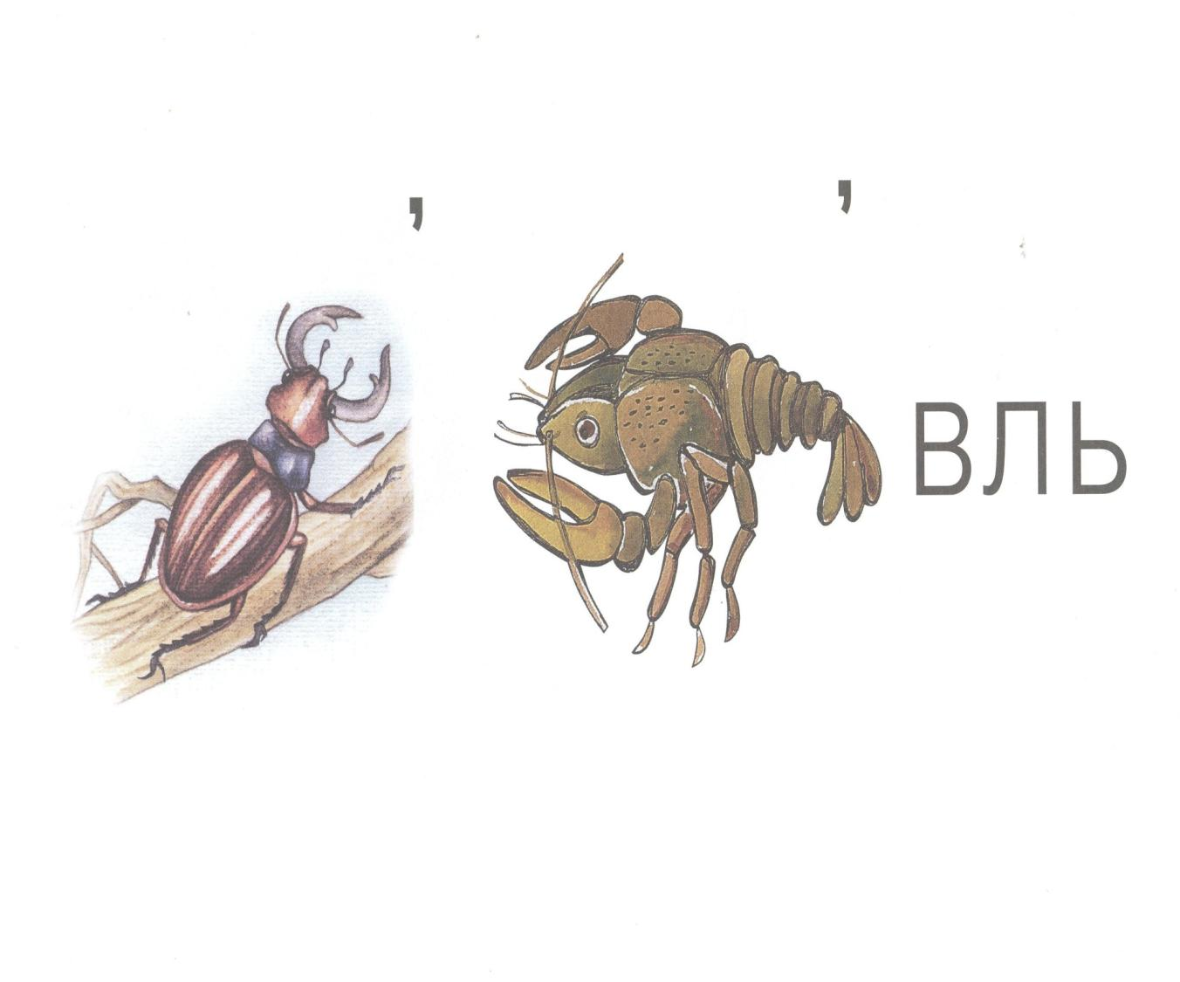
журавль

Slide 6
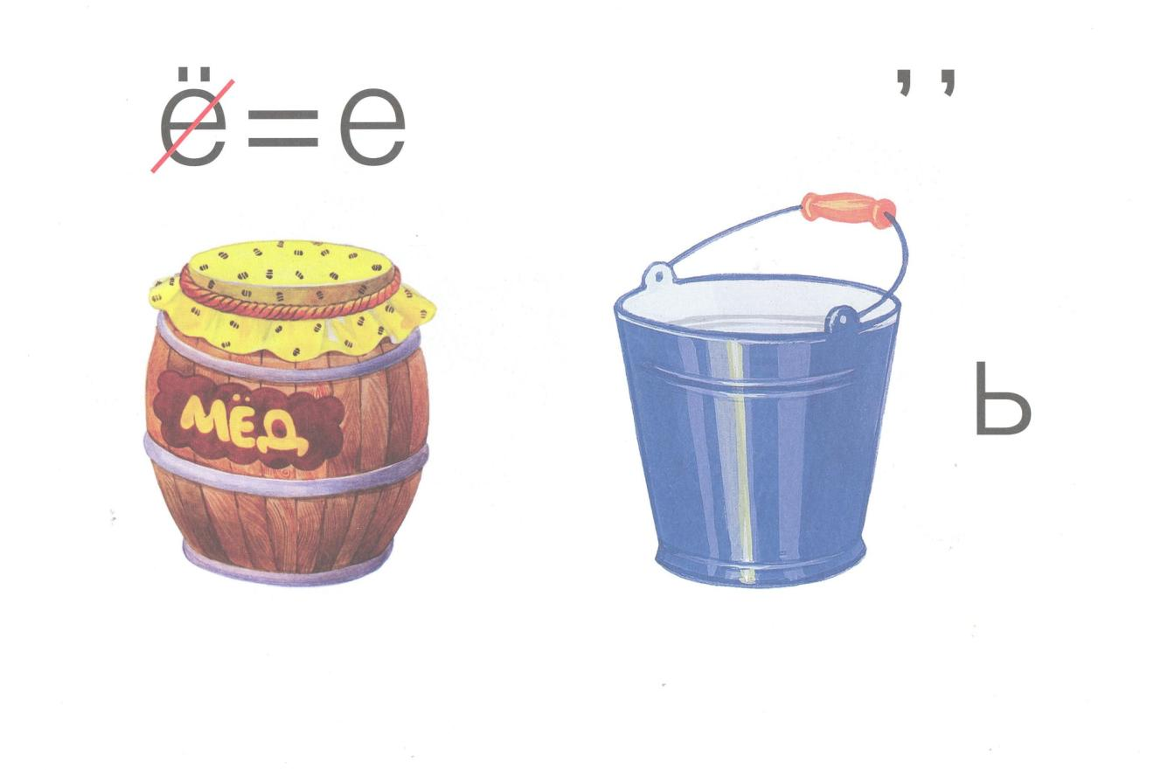
медведь

Slide 7
ворона

Slide 8
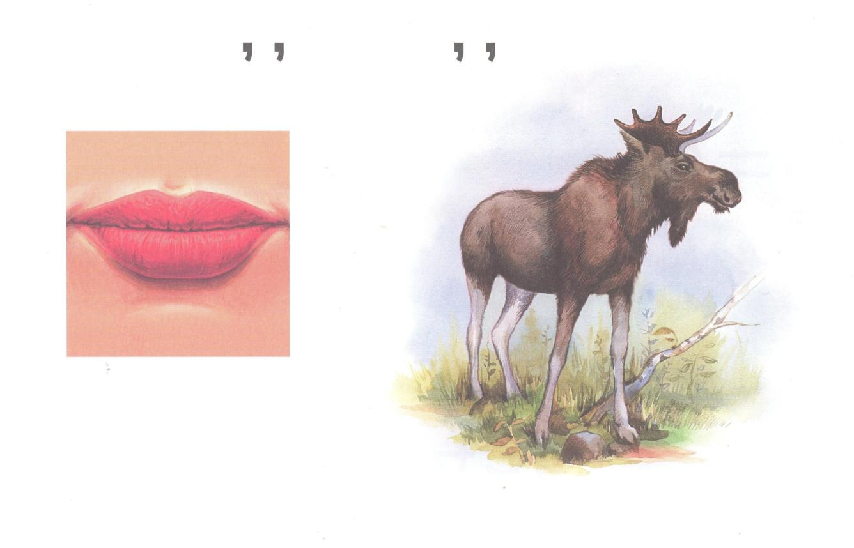
гусь

Slide 9
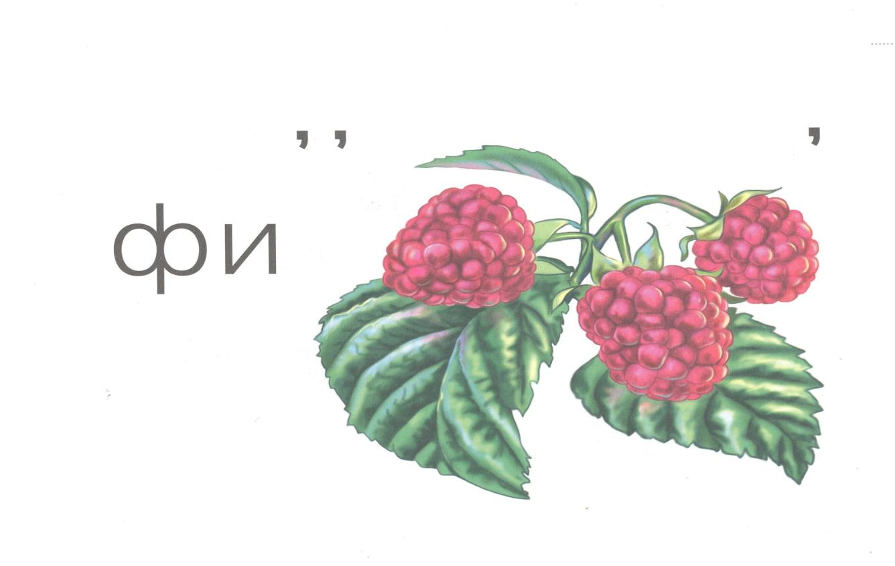
филин

Slide 10
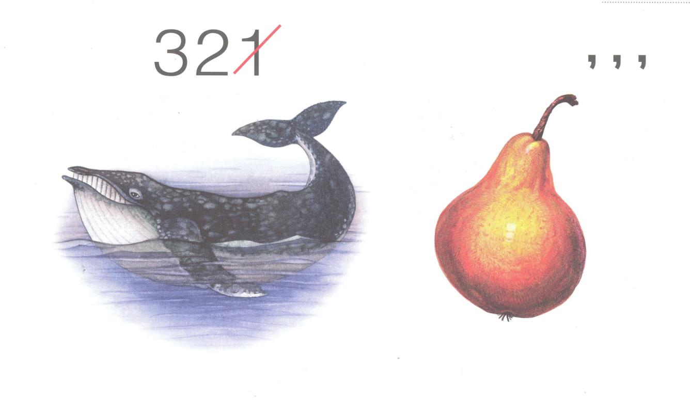
тигр

Slide 11
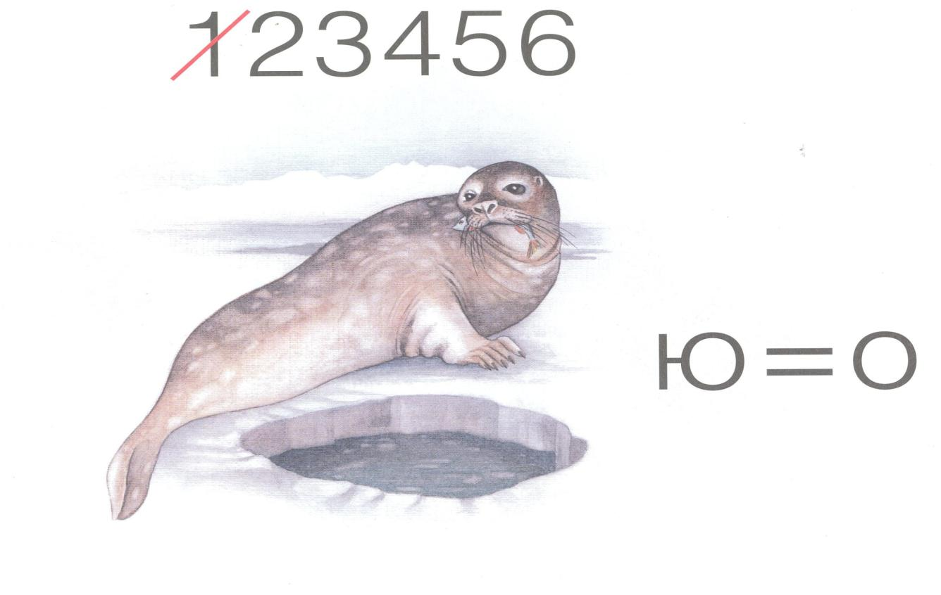
олень

Slide 12
жираф

Slide 13
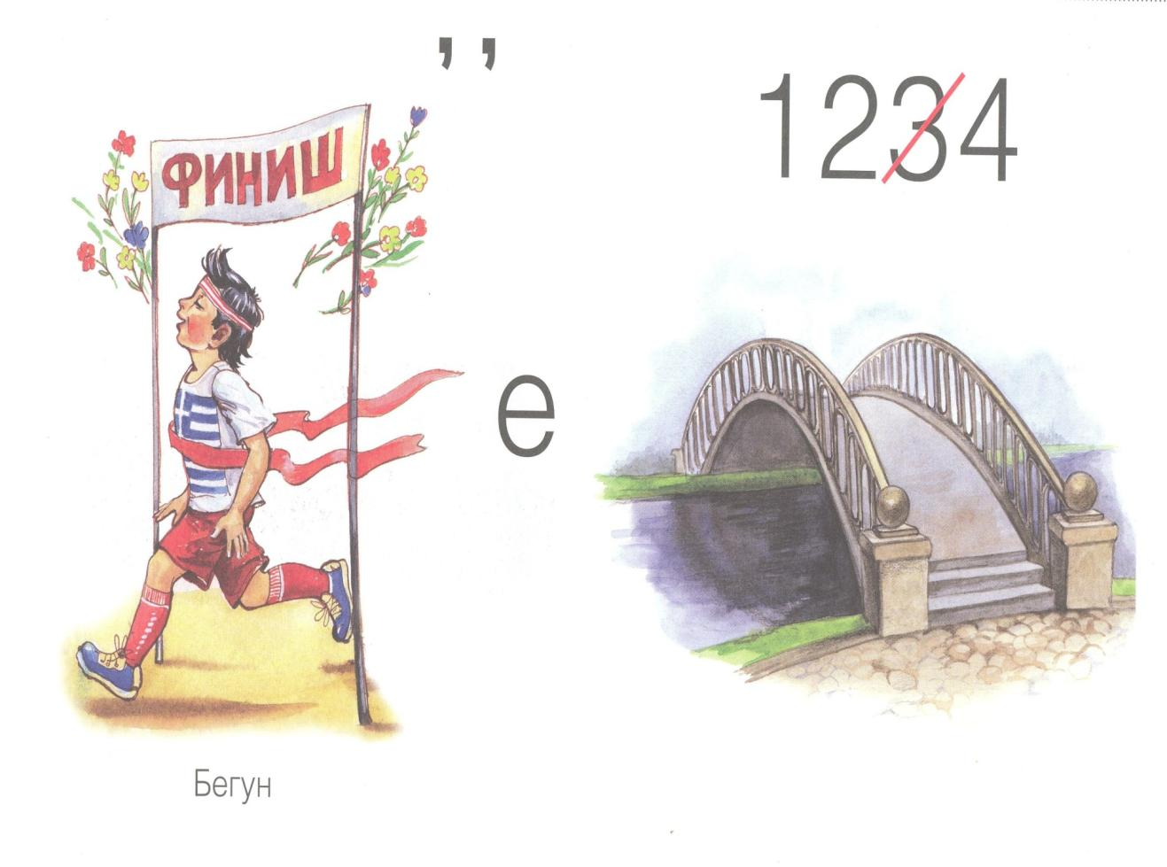
бегемот

Slide 14
лиса

Slide 15
слон

Slide 16
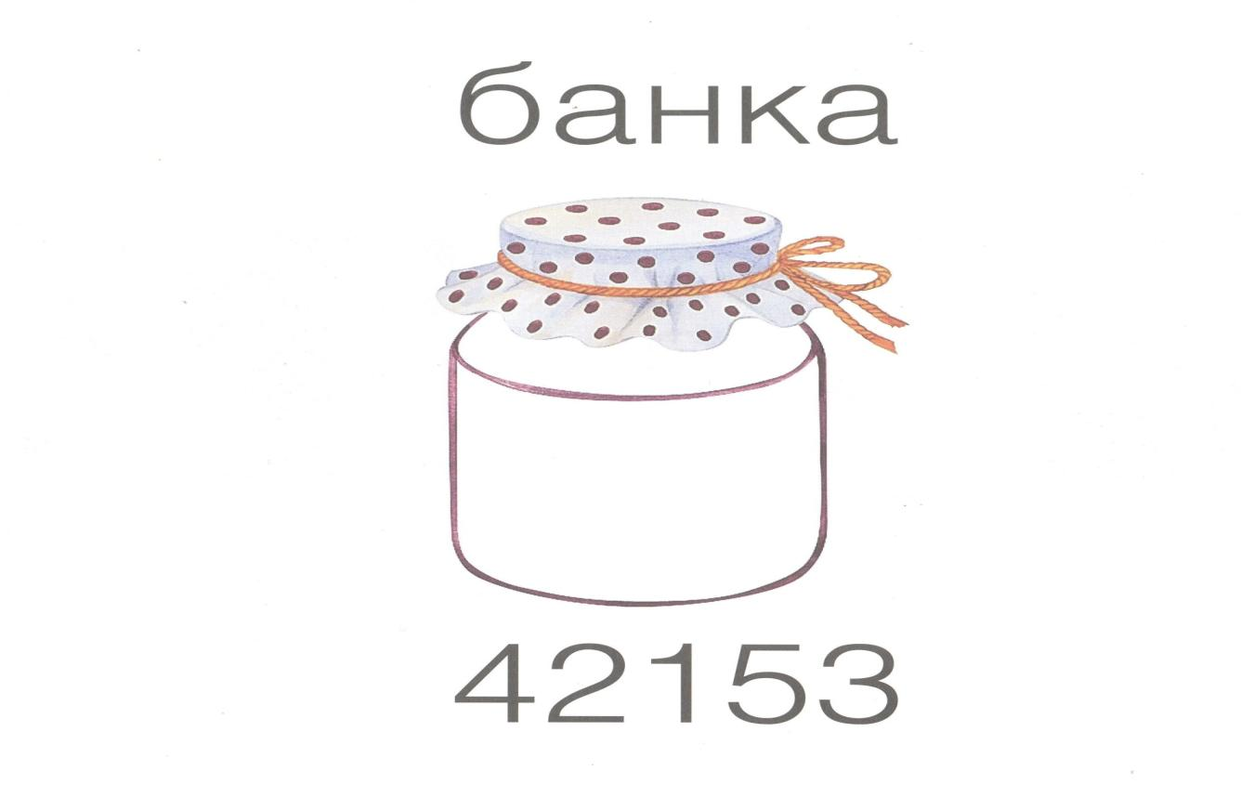
кабан

Slide 17
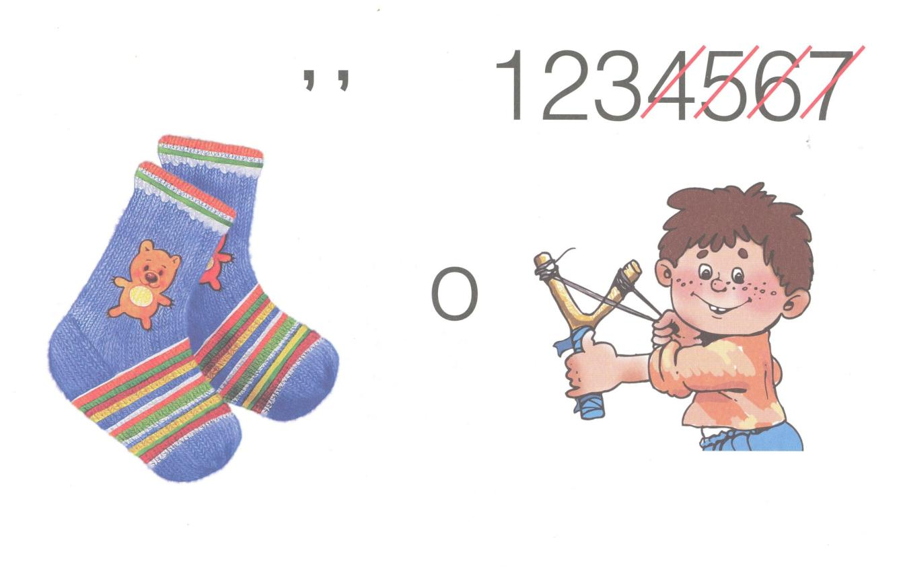
носорог

Slide 18
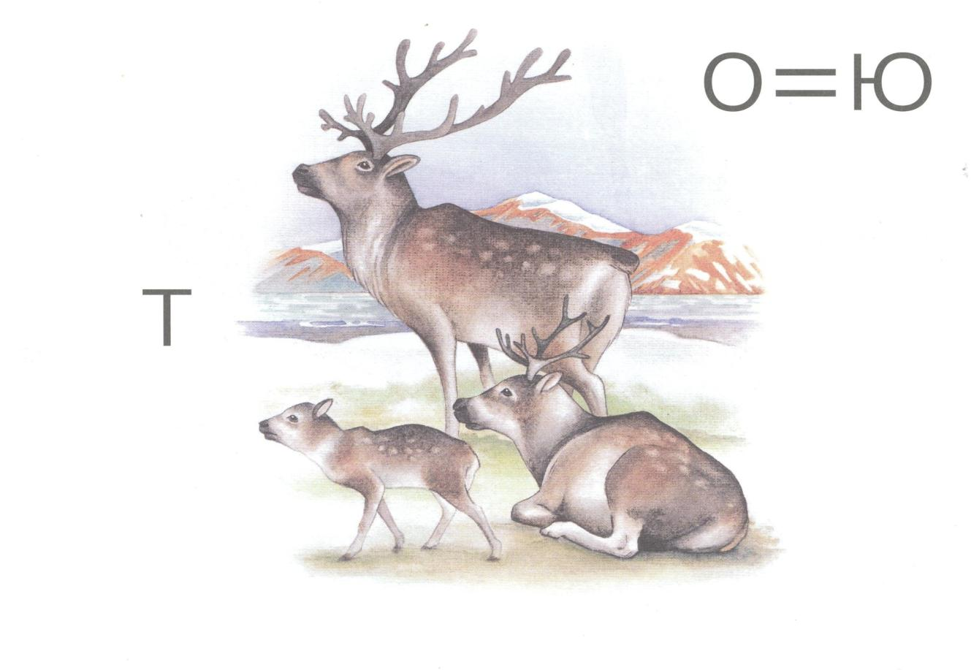
тюлени

Slide 19
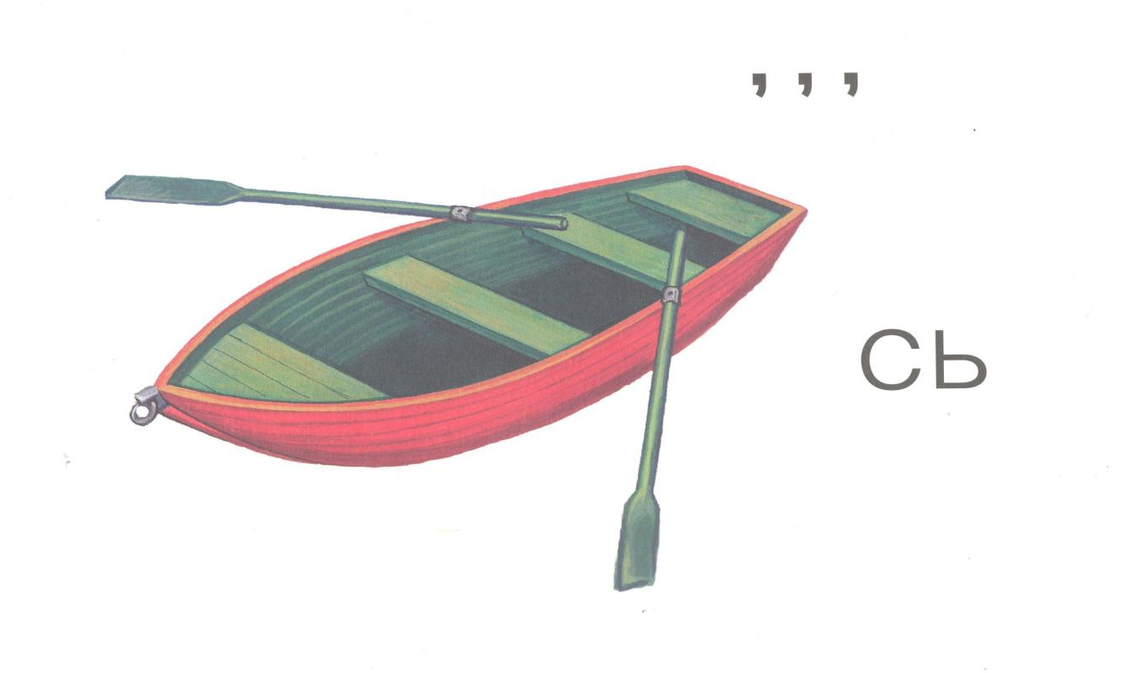
лось

Slide 20
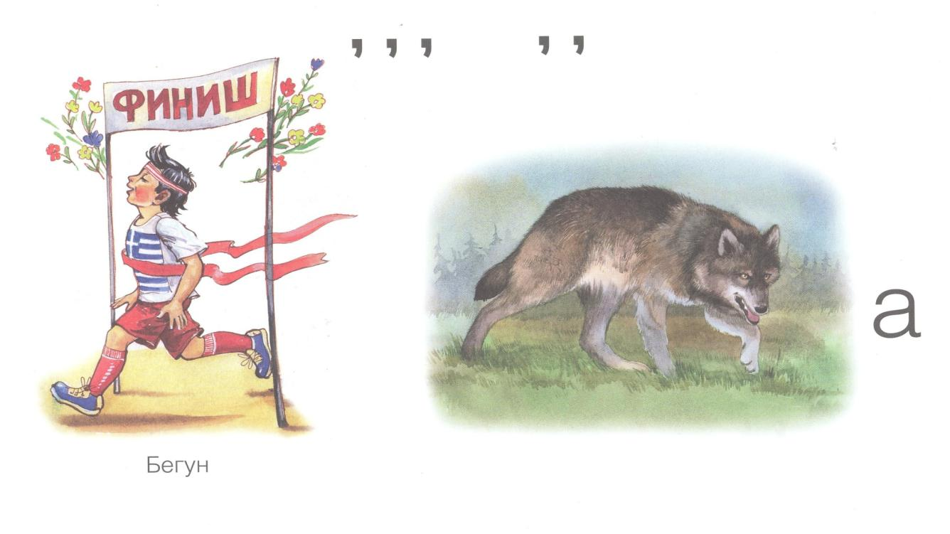
белка

Slide 21
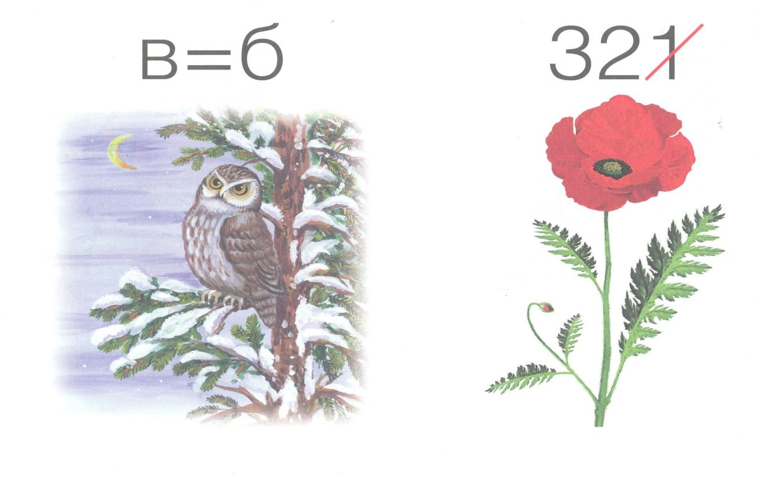
собака

Slide 22
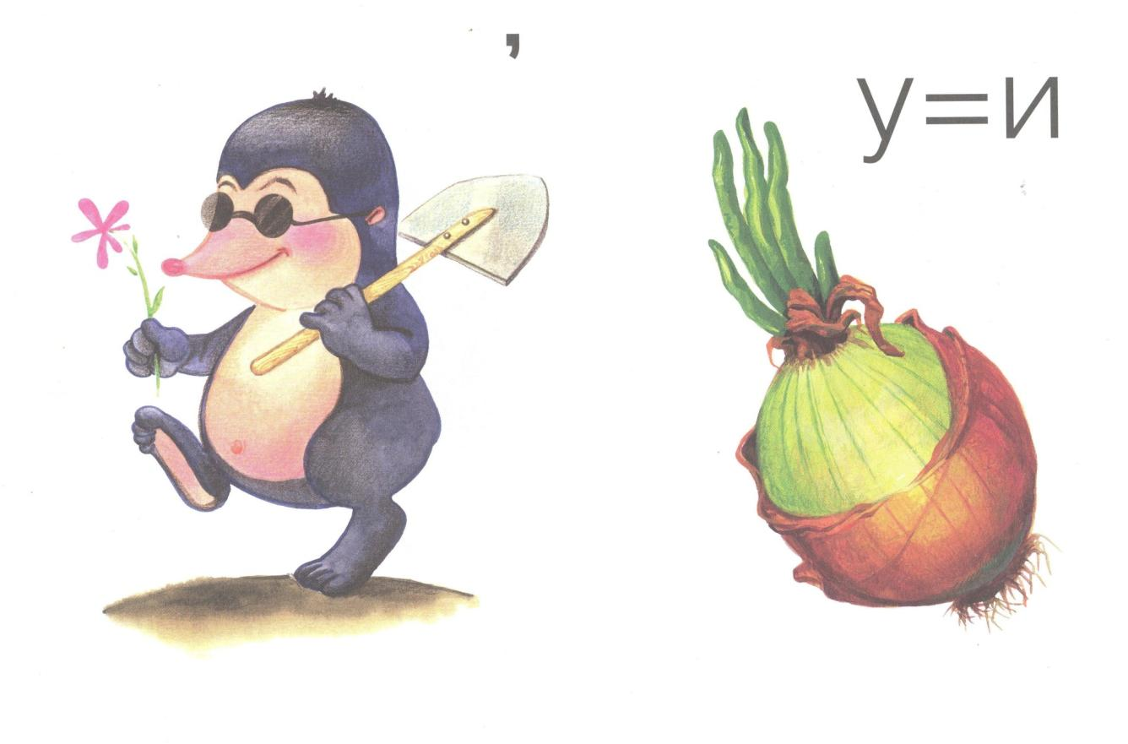
кролик

Slide 23
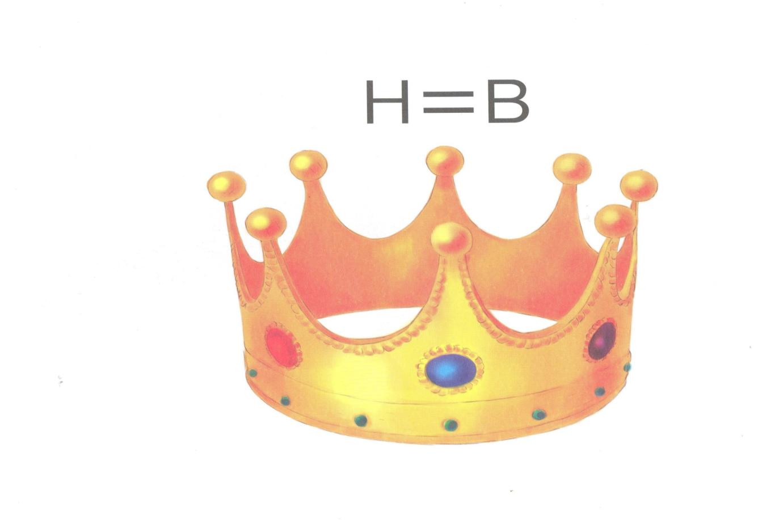
корова

Slide 24
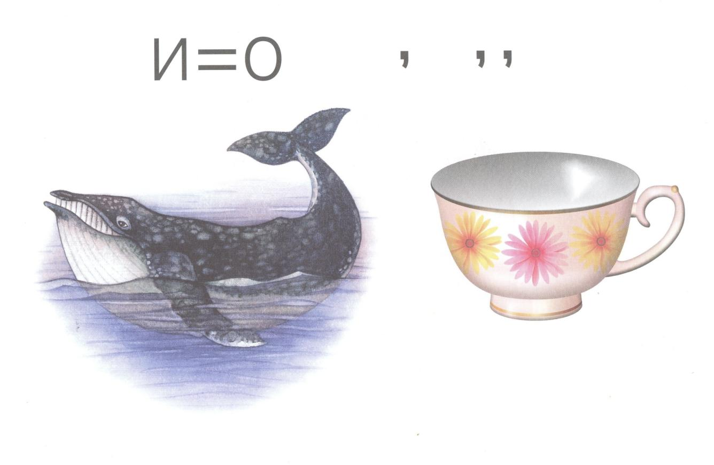
кошка

Slide 25
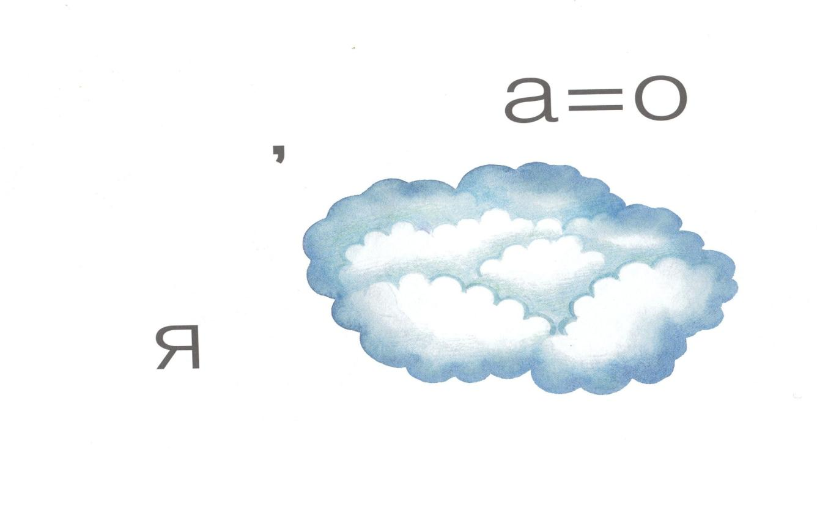
яблоко

Slide 26
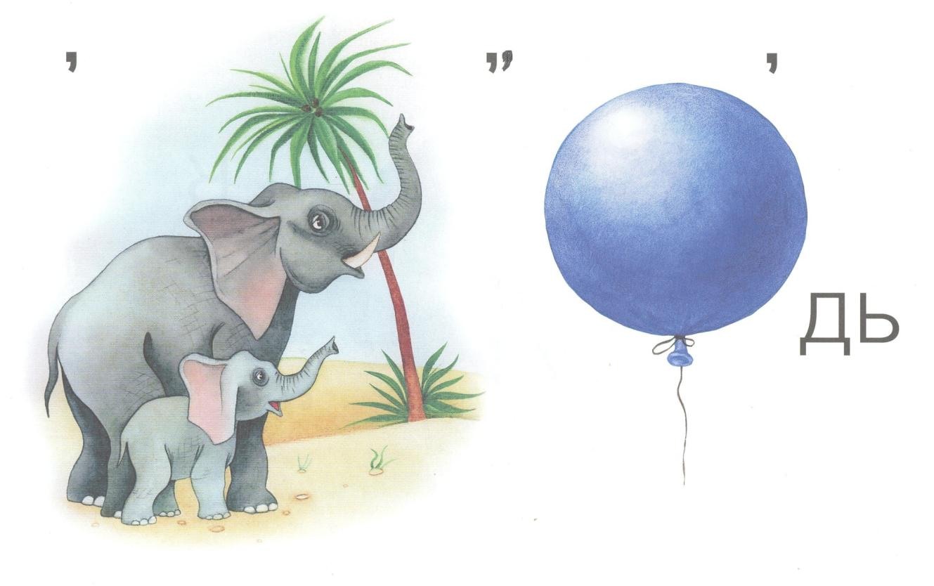
лошадь

Slide 27
груша

Slide 28
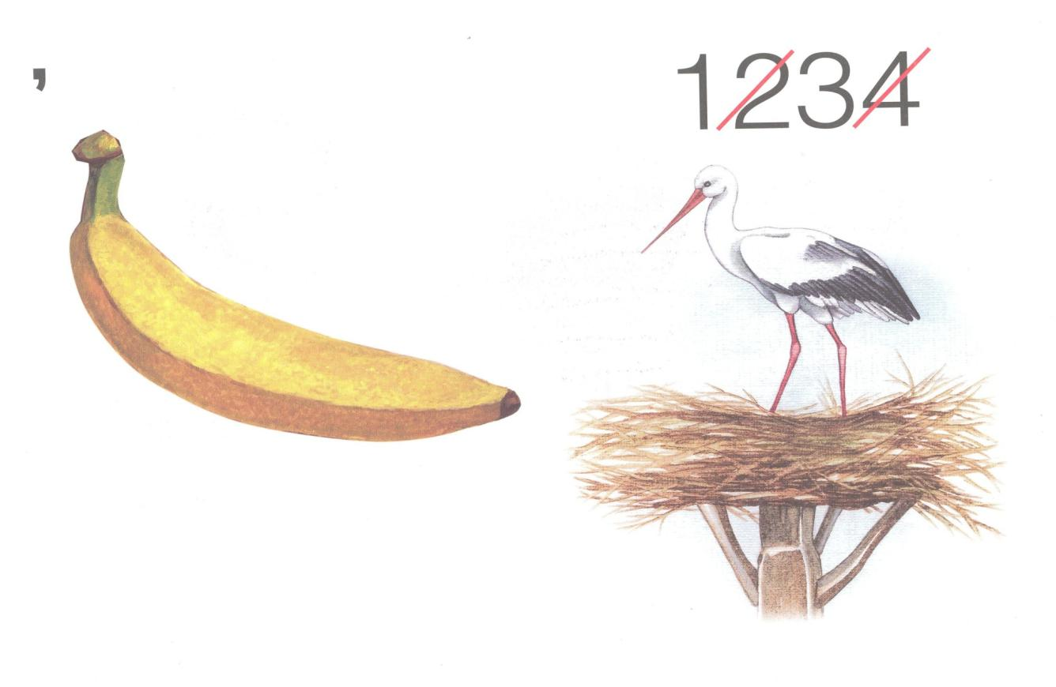
ананас

Slide 29
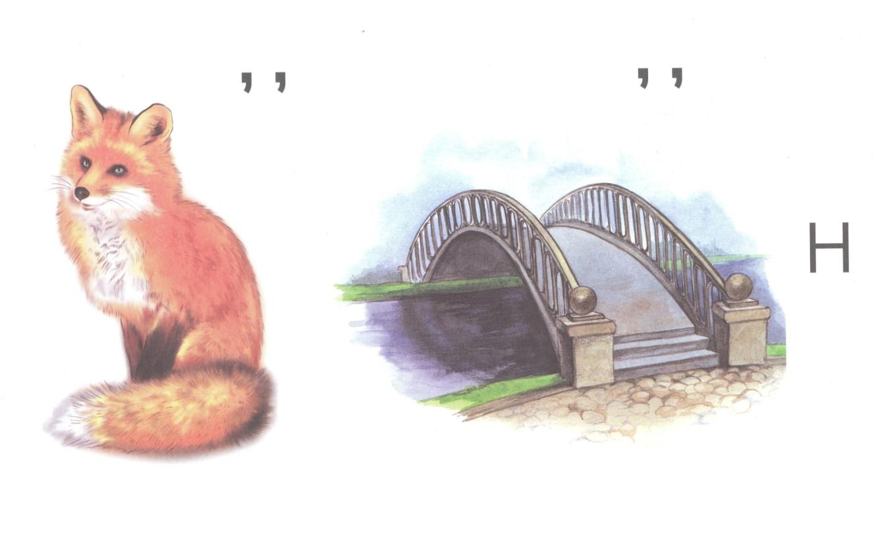
лимон

Slide 30
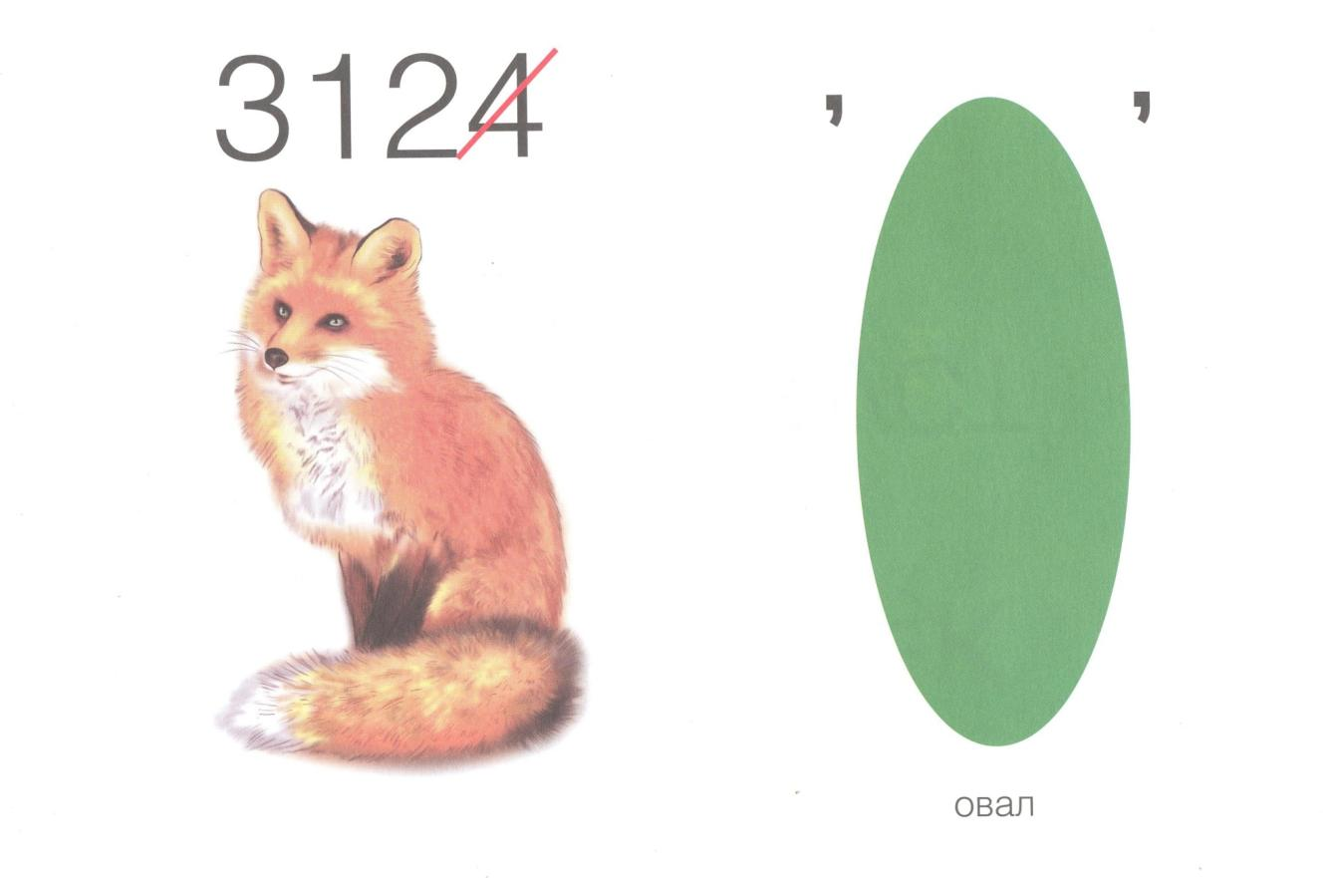
слива

Slide 31
капуста

Slide 32
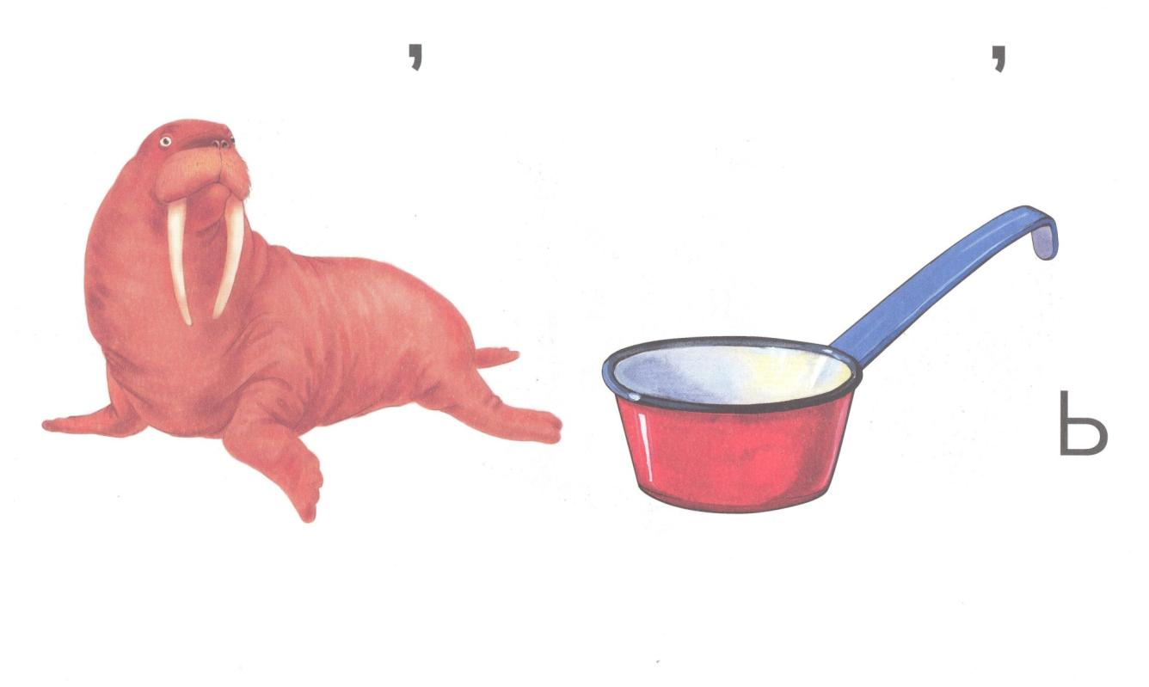
морковь

Slide 33
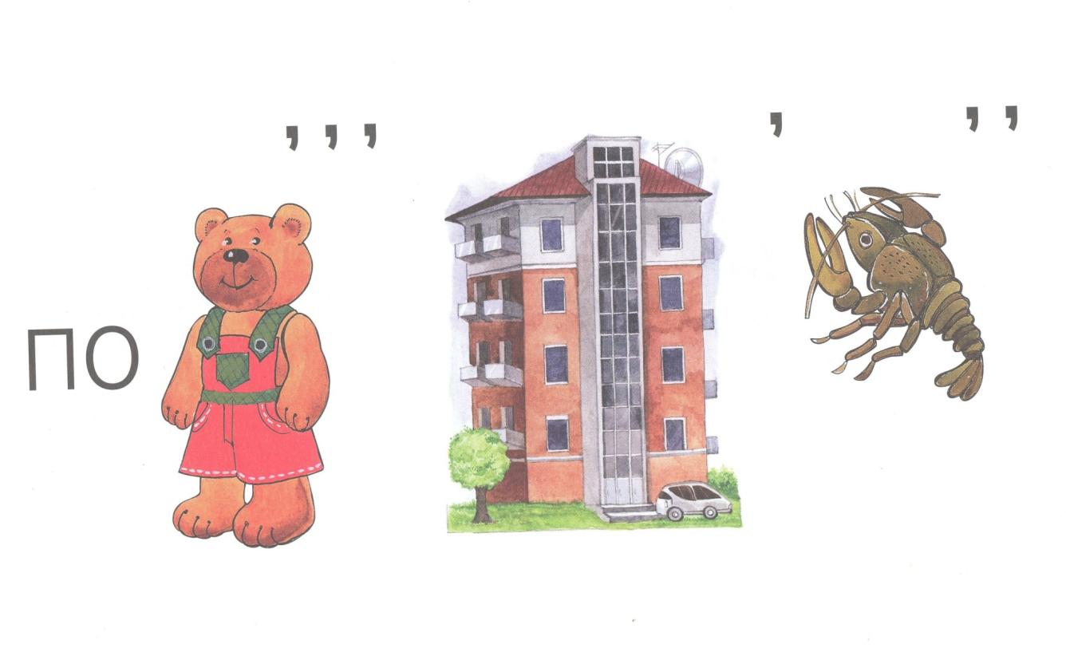
помидор

Slide 34
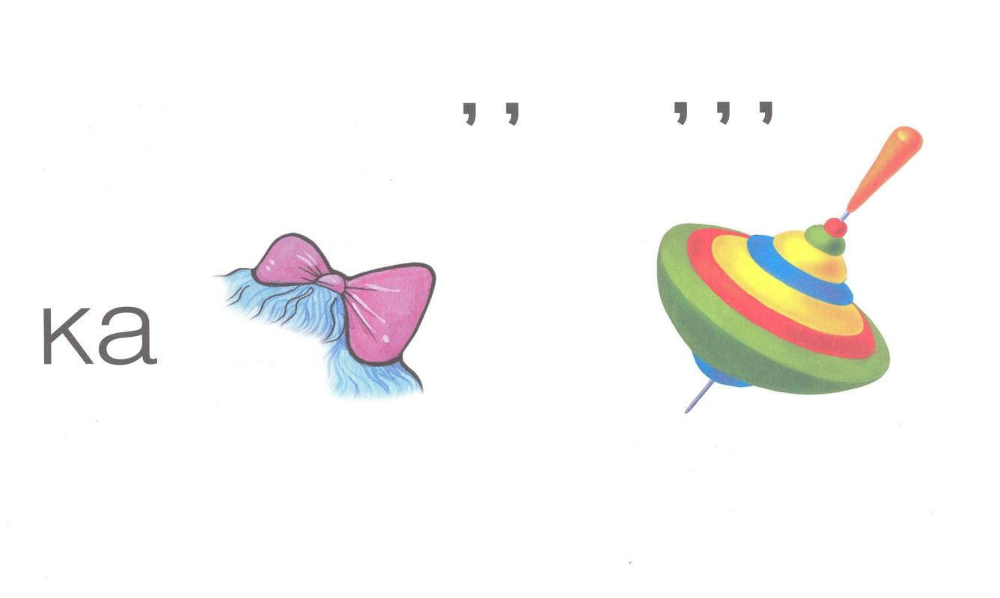
кабачок

Slide 35
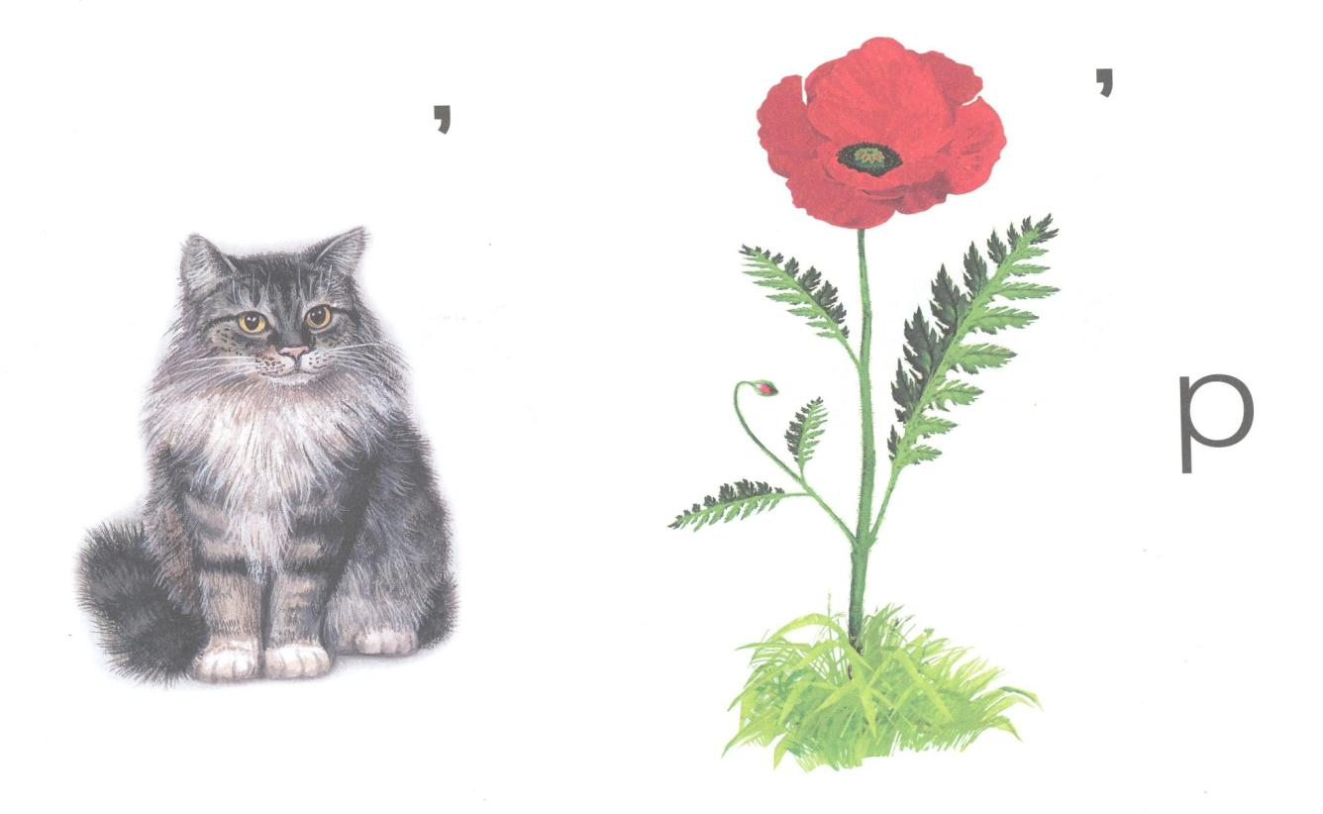
комар

Slide 36
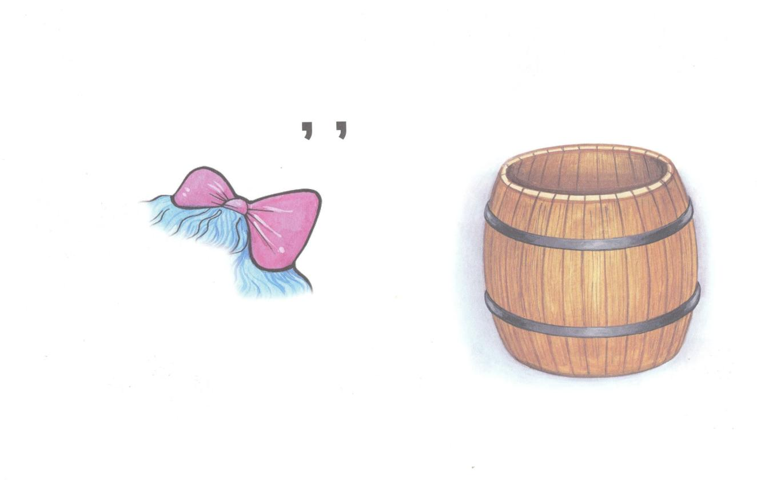
бабочка

Slide 37
Литература:
1.С.И. Ожегов и Н.Ю.Шведова Толковый словарь русского языка. Москва, 1997
2.И.Л.Гейченко , О.Г. Исавнина
Ребусы, кроссворды, головоломки- Санкт- Петербург. Детство-Пресс, 2012

